Slide 2
NIVEAU 1 :
Trouve trois personnages!

Slide 3
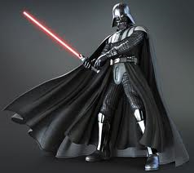
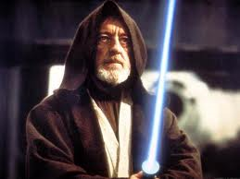
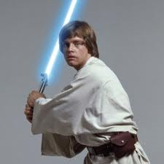
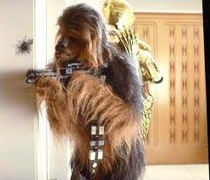
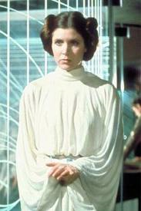
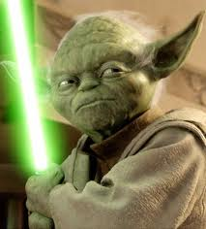
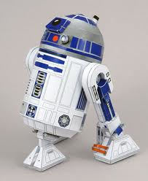
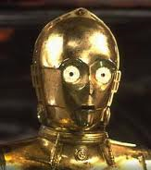
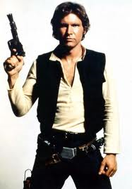
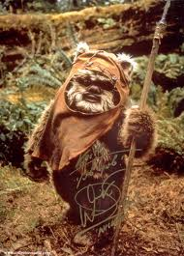
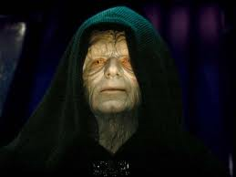
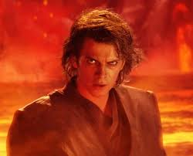
Je crois en la Force.
Je suis la sœur de Luke, mais je viens de l’apprendre!

Slide 4
Je pilote des navettes spatiales avec l’aide de mon ami Choubaka.

Slide 5
Je parle une langue bizarre, et je suis très fort! J’ai des longs poils de singe...

Slide 6
NIVEAU 2 :
Trouve quatre personnages!

Slide 7
J’émets des sons au lieu de parler.
J’ai une tête ronde.
C3P0 me suit partout.

Slide 8
Je suis le maître de l'univers!
Je veux éliminer les rebelles avec l’aide de Dark Vador!

Slide 9
Je suis un Jedi, mais je vais bientôt passer du côté obscur de la Force.
J’ai un fils nommé Luke.

Slide 10
Mon père était un Jedi, mais il est passé du côté obscur de la Force.
Je vais gagner contre l’Empire!

Slide 11
NIVEAU 3 :
Trouve cinq personnages!

Slide 12
J’enseigne l’art des Jedi aux jeunes.
Je suis très âgé, et je suis très fort, malgré les apparences.

Slide 13
J’ai été formé par Yoda.
J’étais avec Anakine avant qu’il ne devienne Dark Vador.
J’aiderai Luke à devenir un Jedi.

Slide 14
Moi aussi, j’ai une langue bizarre.
On me croit gentil et doux, mais avec mes amis, nous sommes très forts!

Slide 15
Je connais des milliers de formes de communication.
Je suis vraiment bavard!
Mon grand ami se nomme R2-D2.

Slide 16
J’ai changé d’identité, car je suis passé du côté obscur de la Force.
J’ai une voix très grave.
Je veux diriger l’univers!

Slide 17
BRAVO!!!
BRAVO!!!

